Slide 1
Пёс Гейзенберга
Состав:
Бурлаков Е.В., Шульга М.И., Ярыгин М.А., Наниджанян А.К., Чижин Д.Д.
15.11.2024
Квантовый хакатон, ННГУ, Нижний Новгород

Slide 2
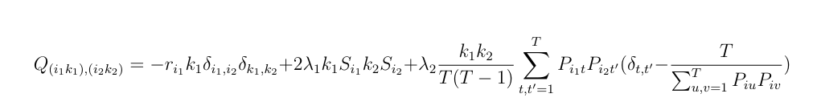
Первая задача Формирование инвестиционного портфеля
Каждое значение в матрице QUBO складывается из трех частей:
Линейного вклада от целевой функции (доходы);
Штрафа за превышение начальной стоимости;
Штрафа за превышенный риск.

Slide 3
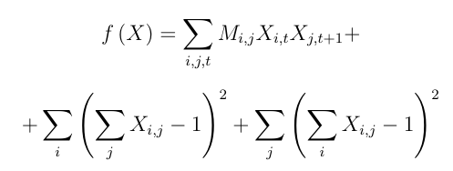
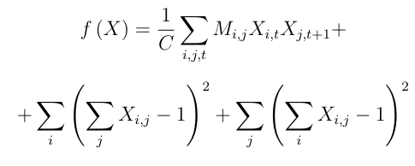
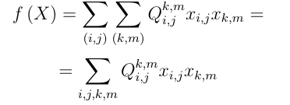
Вторая задача Оптимизация туристических маршрутов
Представлены мат. модели:
Штраф вместе с целевой функцией, наложение на нее веса;
Формирование матрицы QUBO.

Slide 4
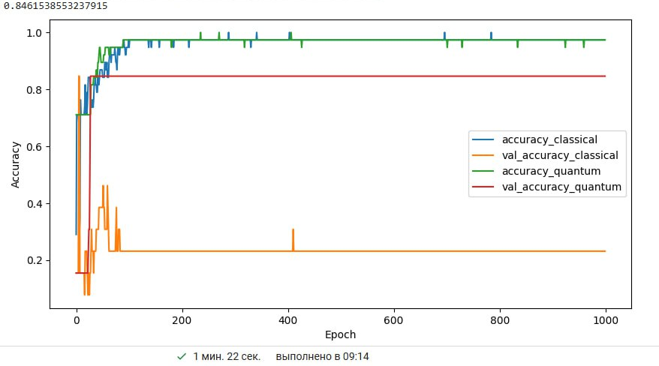
Третья задача Семантический анализ отзывов о продукте
Решение представлено с помощью TensorFlow
Прогнали в Google Colab за невероятные 1м 22 сек с невероятной точностью 0,846

Slide 5
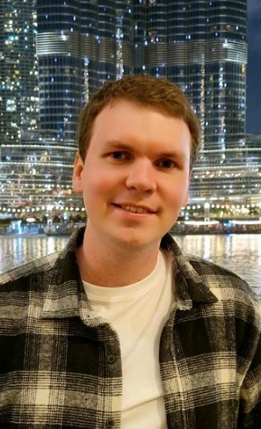
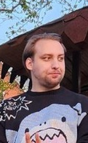
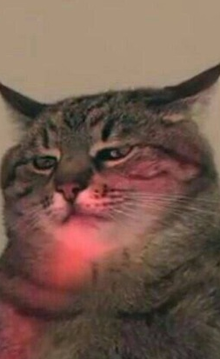
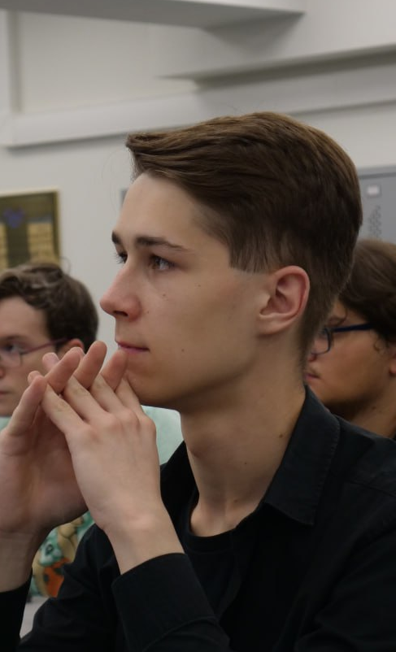
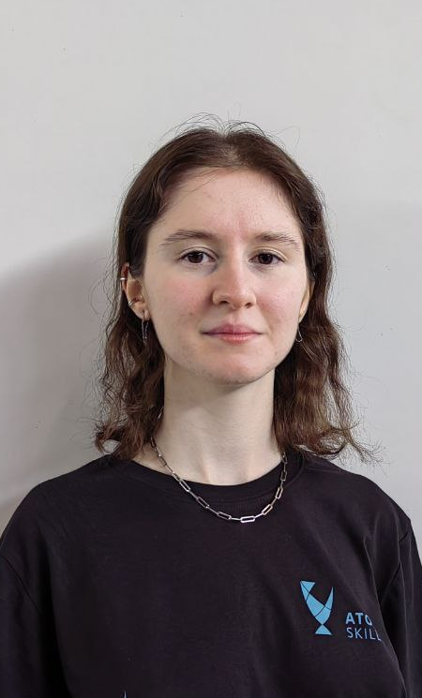
Наша команда
Евгений Владимирович Бурлаков
К.Т.Н., Доцент каф. Физики МТУСИ
Руководитель кружка «Квантовые вычисления» МТУСИ
Максим Ильич
Шульга
Аспирант второго курса МТУСИ Ведущий специалист QRate
Михаил Александрович Ярыгин
Студент третьего курса МТУСИ
Лаборант каф. мат. анализа МГУ
Денис Дмитриевич Чижин
Студент четвёртого курса МТУСИ
Лаборант каф. НТС МТУСИ
Анна Карапетовна Наниджанян
Студент третьего курса МТУСИ
Руководитель Квантового кружка МТУСИ

